Slide 1

둘째 마당 – CH4. 다양한 위젯과 이벤트 활용하기
리소스 활용
(anim, 지역화, 화면방향)
7.

Slide 2
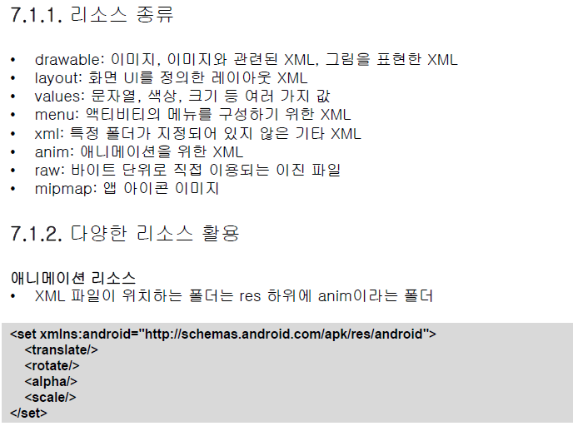
안드로이드 리소스
1. 이벤트 처리 이해하기

Slide 3
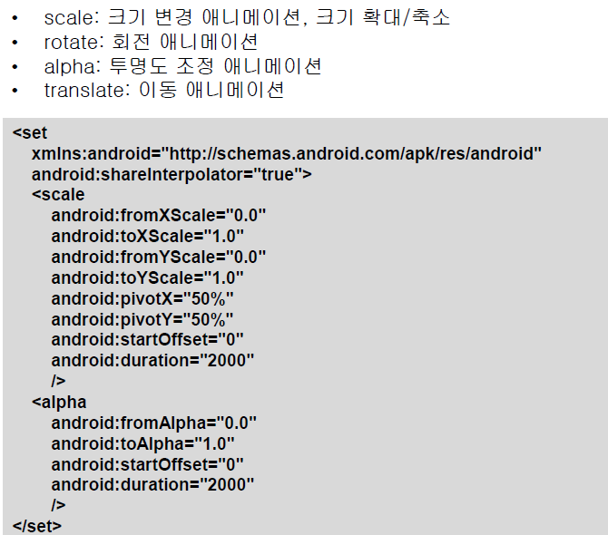
애니메이션 리소스(Tweened Animation)

Slide 4
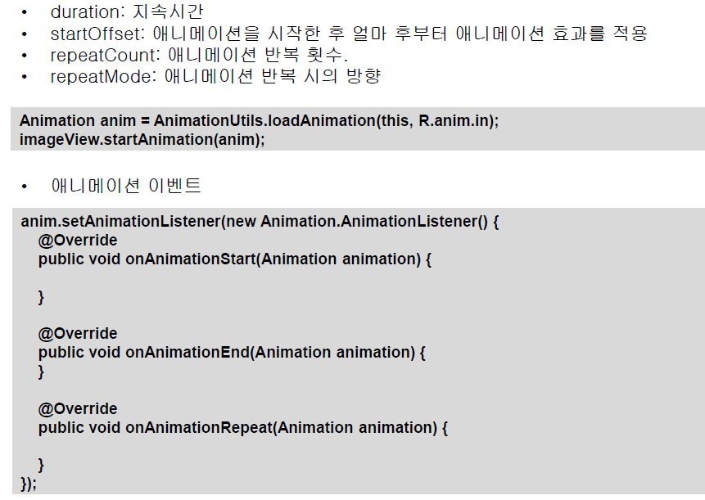
애니매이션 리소스
repeatCount=3이면 3번 더 반복. 총 4번 실행
(reverse)

Slide 5
애니메이션 사용 방식
▶ 트윈애니메이션(Tweened Animation) 이동, 확대/축소, 회전과 같이 일정한 패턴을 가지고 움직이는 애니메이션을 구현할 때 사용
▶ 전형적인 애니메이션 사용 방식은 애니메이션 액션 정보를 XML로 정의한 후 사용
▶ Animation 객체로 만든 후 뷰의 startAnimation() 메소드를 사용하면 간단하게 애니메이션 동작
자바 소스
리소스
/res/anim
startAnimation( )
loadAnimation( )
View
객체
Animation 객체
flow.xml
4. 간단한 애니메이션 사용하기

Slide 6
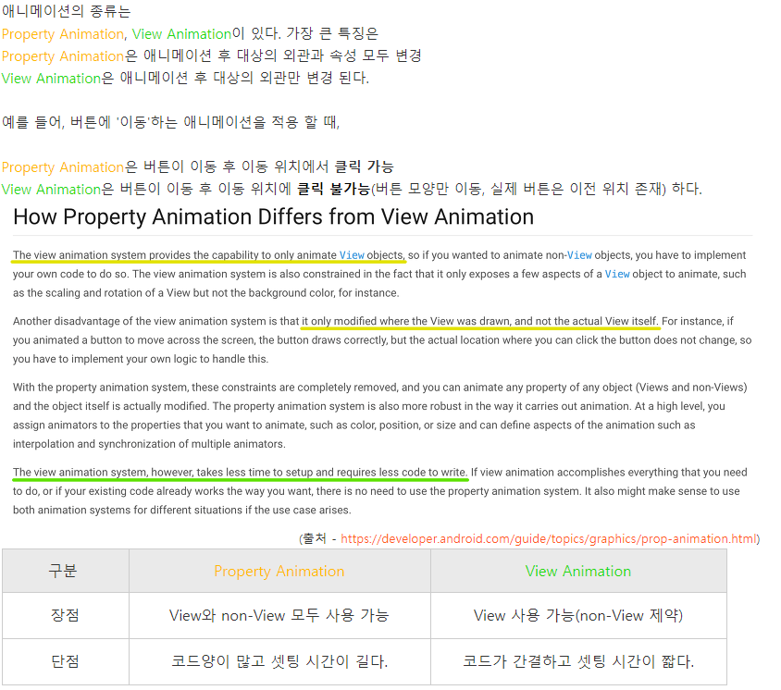
안드로이드 애니메이션
1. 애니메이션의 종류
Property Animation : 애니메이션 중심 구현
- valueAnimator
- objectAnimator
- View Animation : 뷰 중심 구현
- tweened animation
- frame by frame animation
- Activity Animation
출처 :https://heepie.tistory.com/73

Slide 7
트윈 애니메이션 – 위치 이동 액션
<?xml version="1.0"encoding="utf-8"?>
<translate xmlns:android="http://schemas.android.com/apk/res/android"
android:fromXDelta="0%p"
android:toXDelta="-100%p"
android:duration="20000"
android:repeatCount="-1"
android:fillAfter="true"
/>
위치 이동은 대상의 위치를 변경하는 것으로 한 곳에서 다른 곳으로 부드럽게 움직이는 효과를 낼 수 있음
위치 이동 액션은 <translate> 태그를 사용하여 정의하는데 시작 위치는 fromXDelta와 fromYDelta, 종료 위치는 toXDelta와 toYDelta라는 이름을 가진 속성으로 지정할 수 있음
fromXDelta 속성이 0%이므로 시작 위치의 X 좌표는 원래 위치의 X 좌표가 됨
toXDelta 속성이 -100%이므로 대상의 크기만큼 왼쪽으로 이동하게 됨
지속 시간은 duration의 값이 20000이므로 20초가 되며 repeatCount 속성이 -1이므로 무한반복하게 됨
애니메이션이 끝난 후에 대상이 원래의 위치로 돌아오는 것을 막기 위해서는 fillAfter 속성을 true로 하면 됨
6. 트윈 애니메이션

Slide 8
트윈 애니메이션 – 회전 액션
<?xml version="1.0"encoding="utf-8"?>
<rotate xmlns:android="http://schemas.android.com/apk/res/android"
android:fromDegrees="0"
android:toDegrees="360"
android:pivotX="50%"
android:pivotY="50%"
android:duration="10000"
/>
회전은 한 점을 중심으로 대상을 회전시키는 효과를 만드는 액션으로써 시작 각도와 종료 각도를 지정할 수 있음
한 바퀴 회전시키려 한다면 fromDegrees 속성의 값을 0으로 하고 toDegrees 속성의 값을 360으로 함
시계 반대 방향으로 회전시키고 싶을 경우에는 toDegrees 속성의 값을 -360으로 함. 회전의 중심이 되는 점은 디폴트 값이 (0, 0)이므로 대상의 왼쪽 상단 끝 지점이 됨.
대상의 중앙 부분을 회전의 중심으로 만들고 싶다면 pivotX와 pivotY 속성의 값을 지정함
값의 단위는 좌표 값 또는 백분율(%)을 사용할 수 있음
duration 속성의 값이 10000으로 설정되어 있으므로 10초 동안 애니메이션이 진행된 후 원래대로 돌아오게 됨
6. 트윈 애니메이션

Slide 9
트윈 애니메이션 – 스케일 액션
스케일
- 대상을 크게 하거나 작게 할 수 있는 액션
- 확대/축소의 정도는 대상이 갖는 원래 크기에 대한 비율로 결정
- 1.0이라는 값은 원래 크기와 동일하다는 의미이며, 2.0은 원래 크기의 두 배로 크게 만든다는 의미
X축으로 늘리거나 줄이고 싶으면?
- fromXScale과 toXScale 속성을 이용하여 값을 설정
Y축으로 늘리거나 줄이고 싶으면?
- fromYScale과 toYScale 속성을 이용하여 값을 설정
확대/축소의 경우
- 중심이 되는 점을 지정할 수 있는데 앞에서와 마찬가지로 pivotX와 pivotY 속성을 이용
6. 트윈 애니메이션

Slide 10
트윈 애니메이션 – 투명도 액션
<?xml version="1.0"encoding="utf-8"?>
<alpha xmlns:android="http://schemas.android.com/apk/res/android"
android:fromAlpha="0.0"
android:toAlpha="1.0"
android:duration="10000"
/>
투명도를 결정하는 알파 값도 뷰나 그리기 객체의 투명도를 점차적으로 바꿀 수 있는 애니메이션 액션으로 정의
알파 값을 이용한 투명도 변환은 대상을 천천히 보이게 하거나 보이지 않게 하고 싶을 때 또는 하나의 뷰 위에 다른 뷰를 겹쳐 보이게 할 경우에 사용됨
알파 값의 범위는 0.0부터 1.0까지이며 0.0은 알파 값이 0일 때와 마찬가지이므로 완전히 투명한 상태(뷰나 그리기 객체가 보이지 않음)이며 1.0은 알파 값이 1일 때와 마찬가지이므로 완전히 보이는 상태(투명 효과가 적용되지 않음)임
6. 트윈 애니메이션

Slide 11
트윈 애니메이션 - 인터폴레이터
accelerate_interpolator
- 애니메이션 효과를 점점 빠르게 나타나도록 만듬
decelerate_interpolator
- 애니메이션 효과를 점점 느리게 나타나도록 만듬
accelerate_decelerate_interpolator
- 애니메이션 효과를 점점 빠르다가 느리게 나타나도록 만듬
anticipate_interpolator
- 애니메이션 효과를 시작 위치에서 조금 뒤로 당겼다가 시작하도록 만듬
overshoot_interpolator
- 애니메이션 효과를 종료 위치에서 조금 지나쳤다가 종료되도록 만듬
6. 트윈 애니메이션

Slide 12
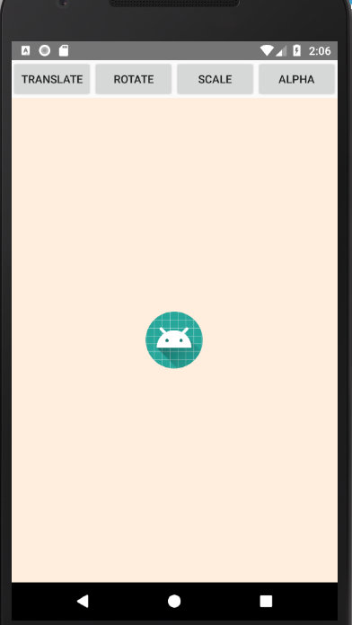
실행 화면
4. 간단한 애니메이션 사용하기

Slide 13
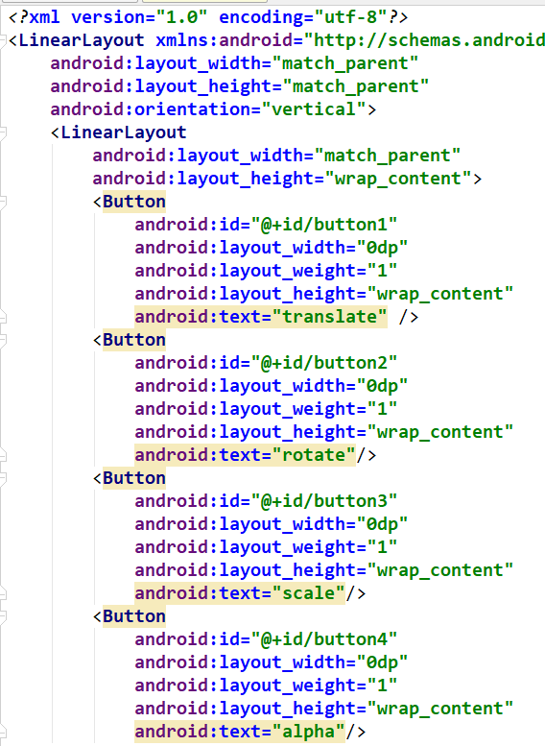
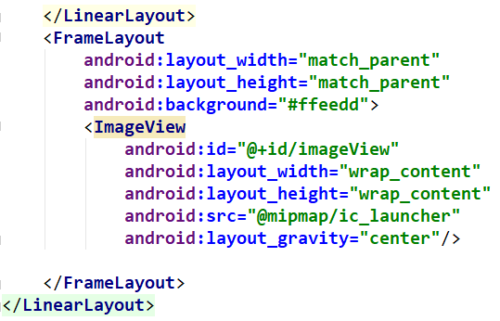
activity_main.xml

Slide 14
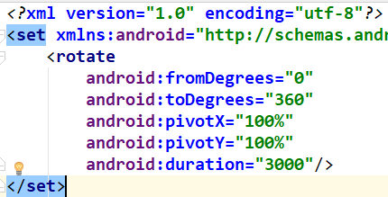
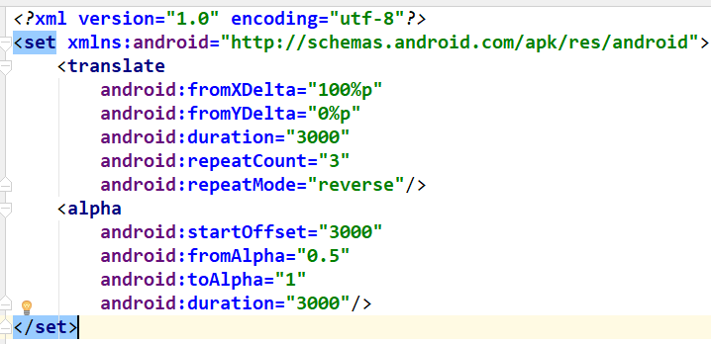
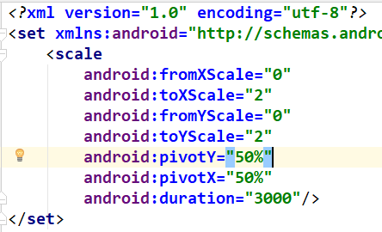
Translate, rotate, scale
하나씩 순서대로 해 보기
fromXDelta =“0%p” : 부모 기준
toXDelta=“100%p”
fromYDelta=“0%” : 내 기준
toXDelta=“-100%”
fromXScale - toXScale
X의 크기를 from 에서 to로
fromYScale - toYScale
Y의 크기를 from 에서 to로
pivotX
X의 중심점
pivotY
Y의 중심점

Slide 15
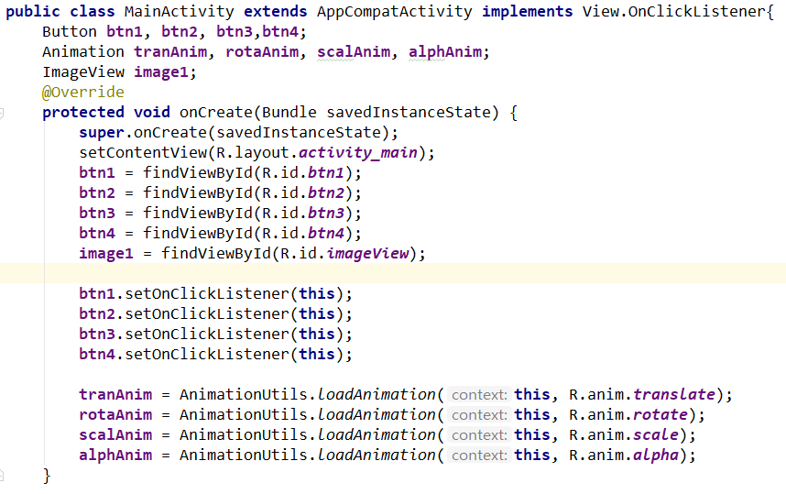
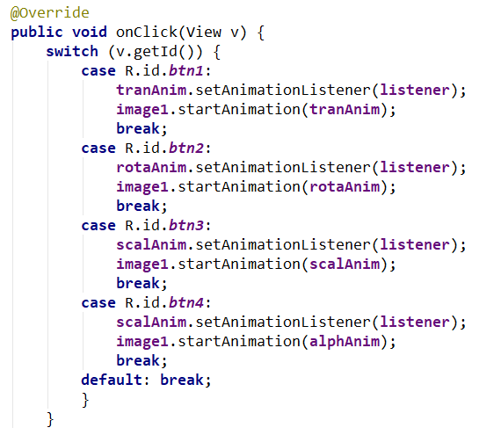
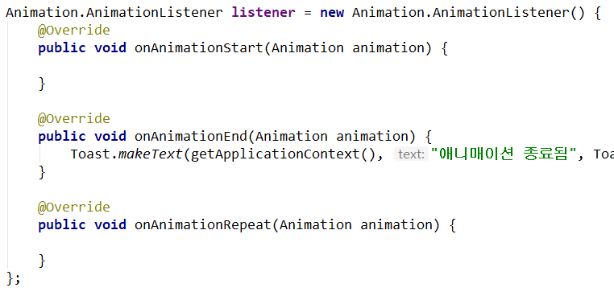
MainActivity.java

Slide 16
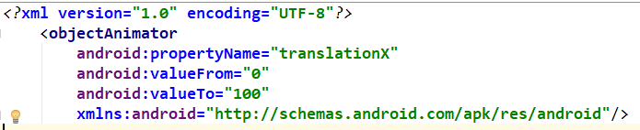

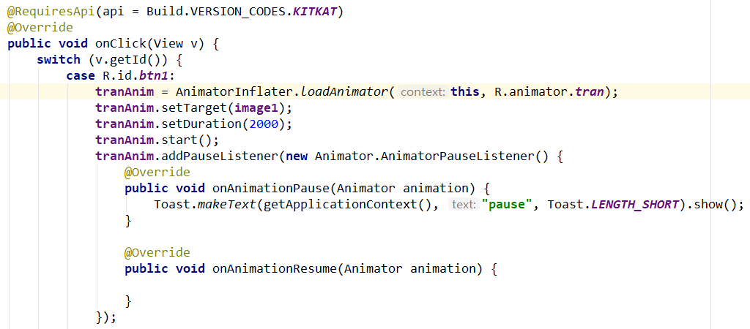

Property Animation - 일시정지
res/animator/tran.xml

Slide 17
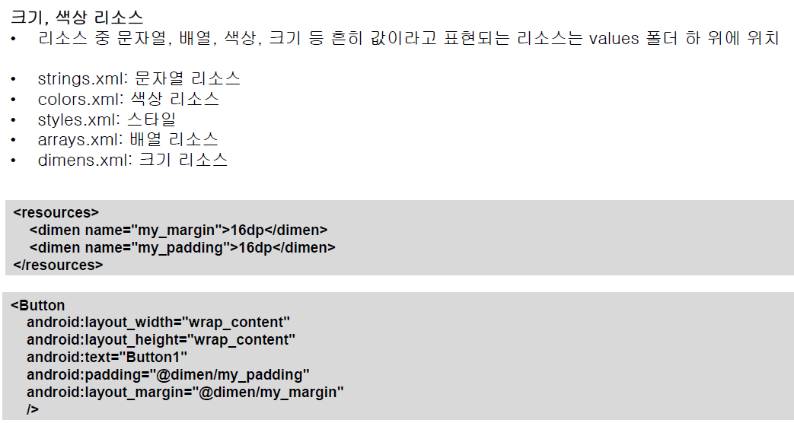
크기 리소스

Slide 18
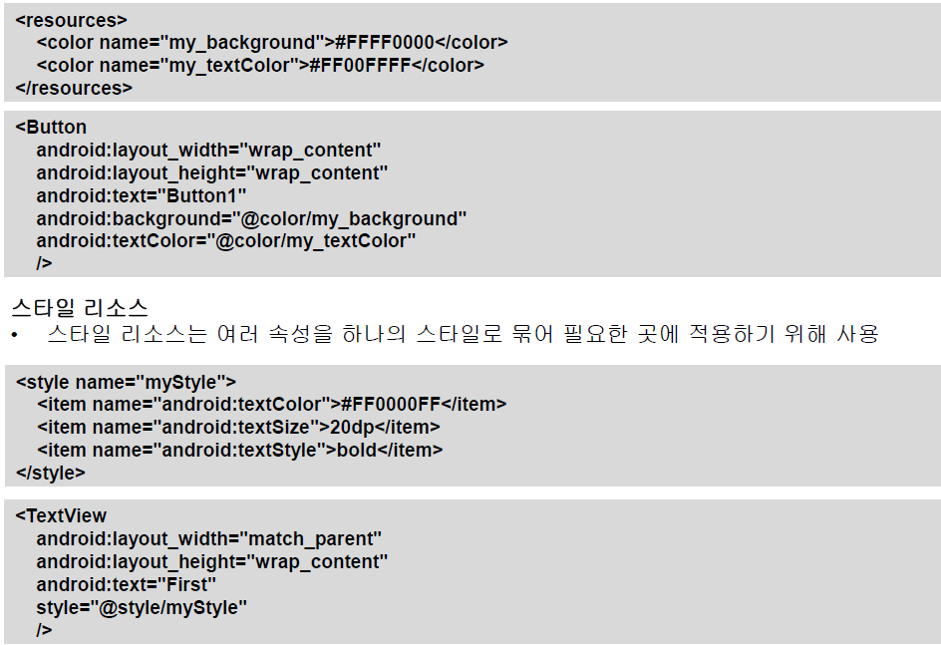
스타일 리소스

Slide 19
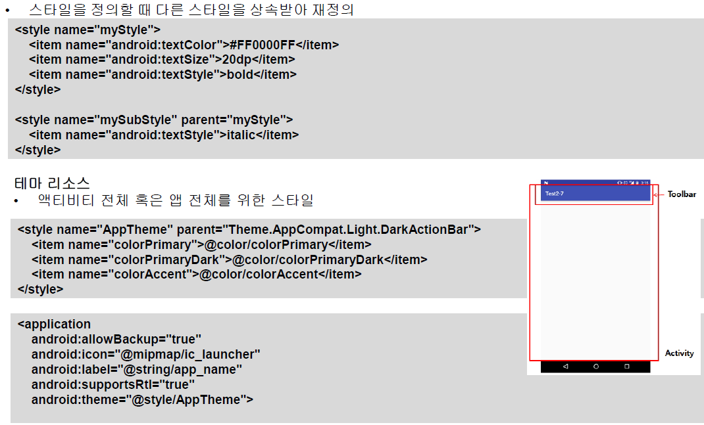
스타일 리소스

Slide 20
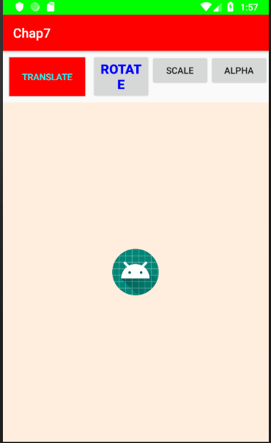
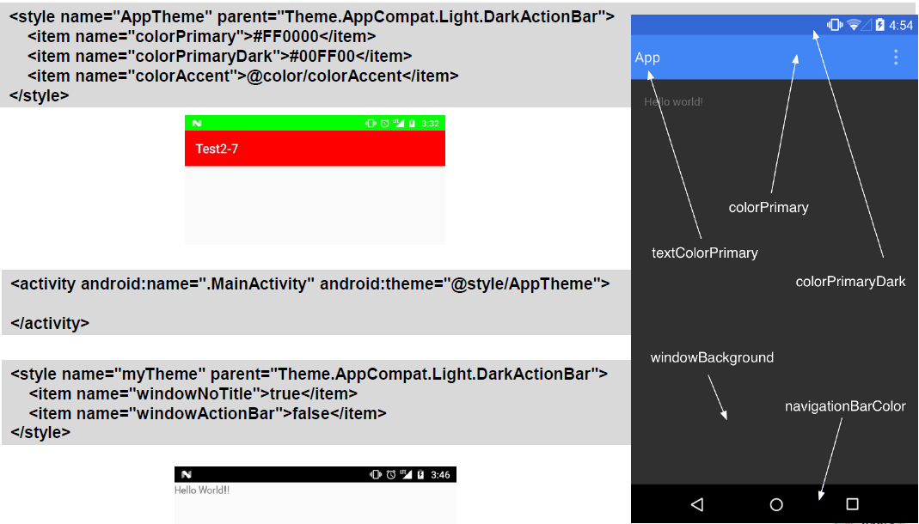
스타일 리소스
manifest 파일 수정

Slide 21
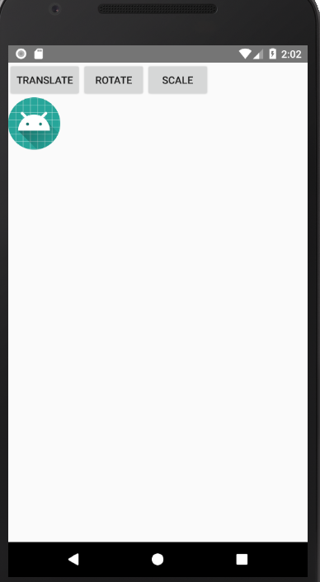
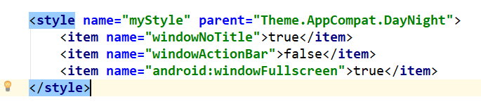
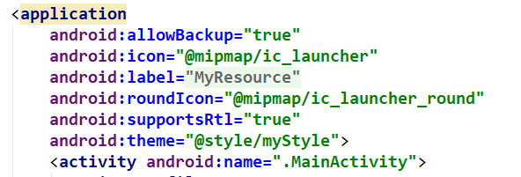
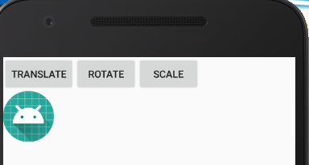
mytheme 적용 실습
styles.xml 작성
manifest 파일 수정
<item name=“android:windowFullscreen”>true</item>
상태바도 없어짐.!!

Slide 22
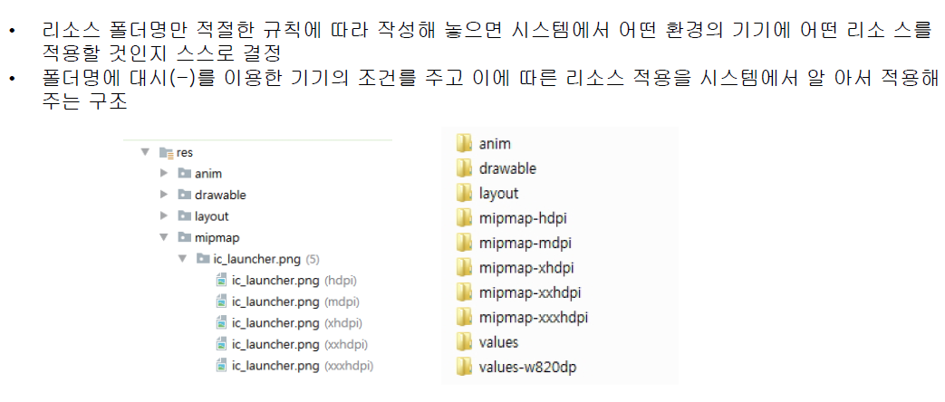
리소스 폴더명 조건 명시법

Slide 23
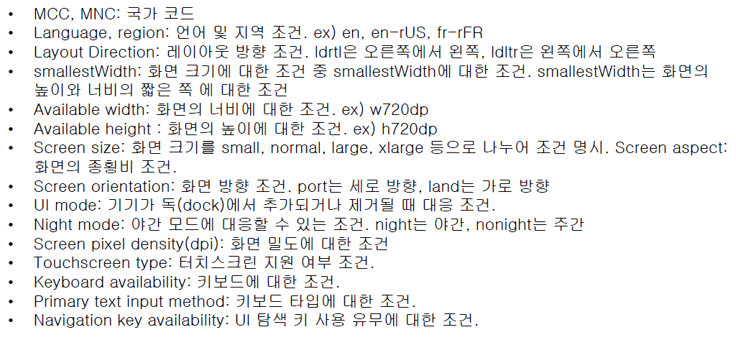
리소스 폴더명 조건 명시법

Slide 24
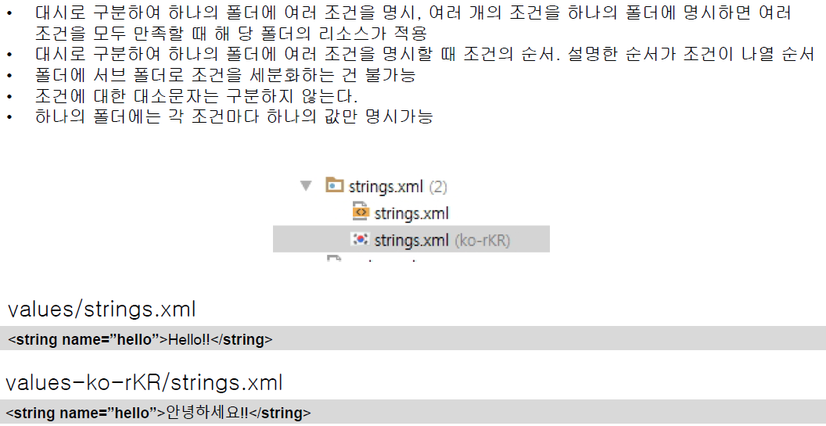
스마트폰 크기 호환성

Slide 25
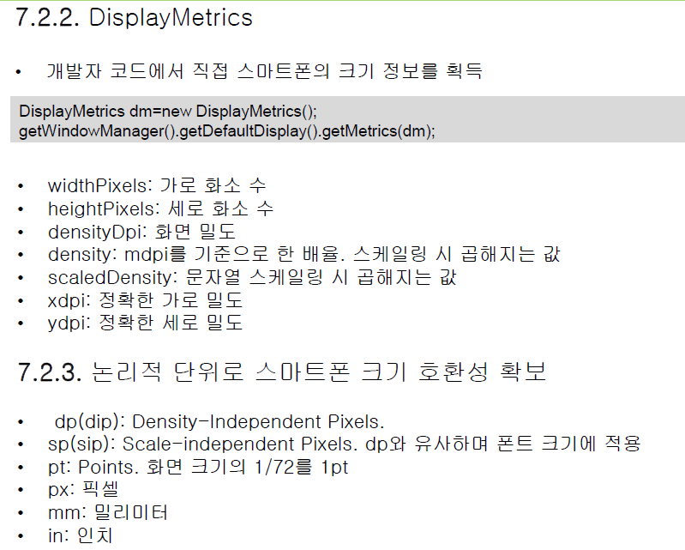
스마트폰 크기 호환성

Slide 26
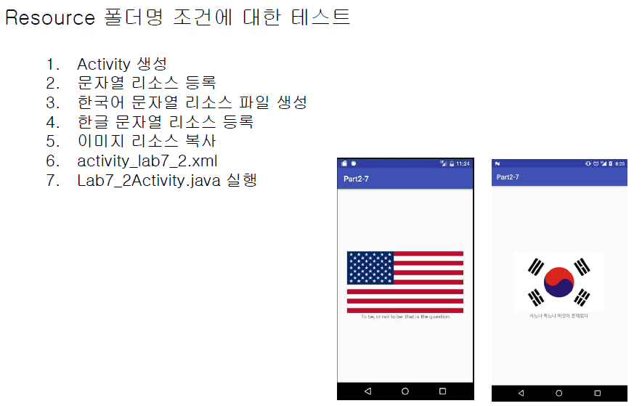
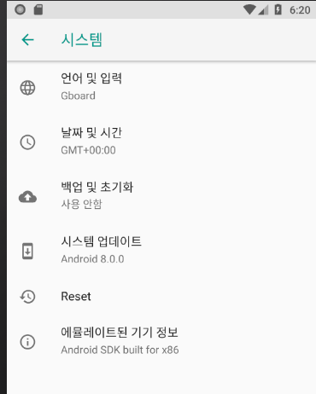
리소스 폴더명 조건 활용하기
환경설정->시스템->언어및입력

Slide 27
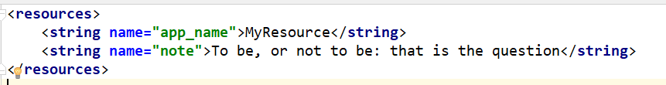
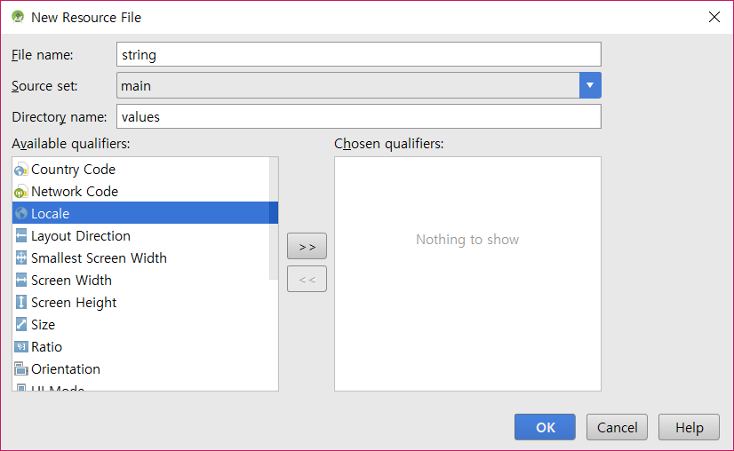
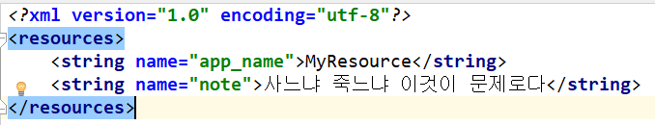
리소스 폴더명 조건 활용하기
strings.xml
strings.xml(ko-rKR)

Slide 28
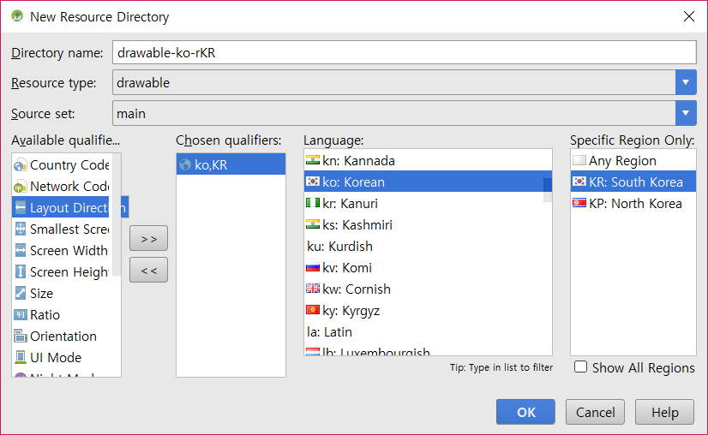
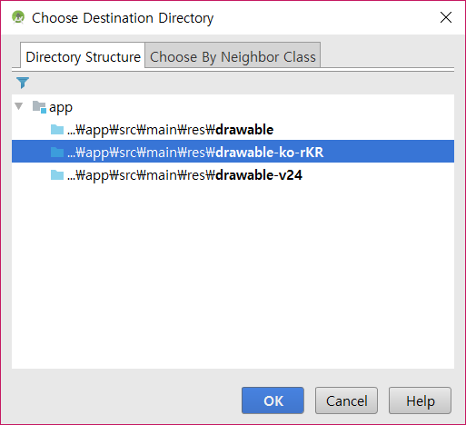
리소스 폴더명 조건 활용하기
drawable-ko-rKR 폴더 생성
이미지 복사(미국국기, 한국국기)

Slide 29
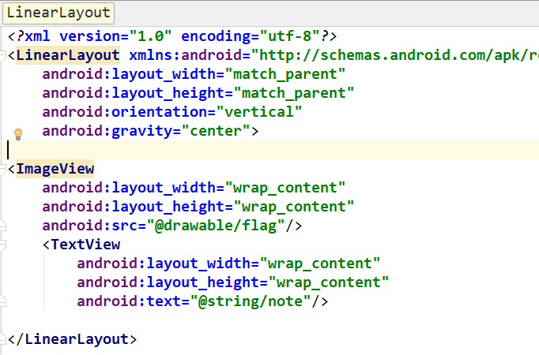
activity_main.xml

Slide 30
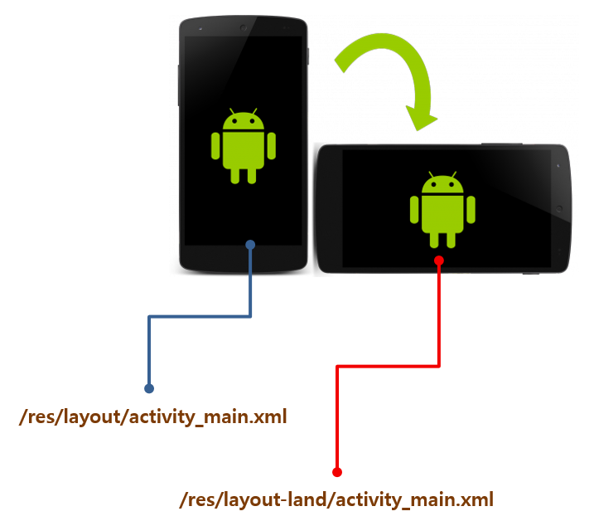
단말 방향 전환
병렬 리소스 로딩 방식 사용
[res] 폴더 안에 [layout] 폴더와 [layout-land] 폴더 생성

Slide 31
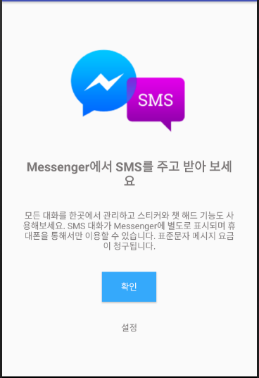
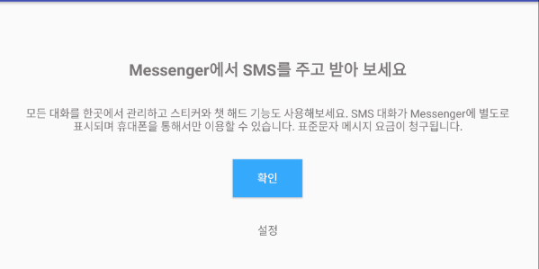
단말 방향전환 예제
단말 방향전환 예제
단말 방향이 가로와 세로로 바뀌었을 때
이미지 복사
세로 화면 만들기
가로 화면 만들기
가로와 세로 방향으로 바뀌었을 때 xml 작성

Slide 32
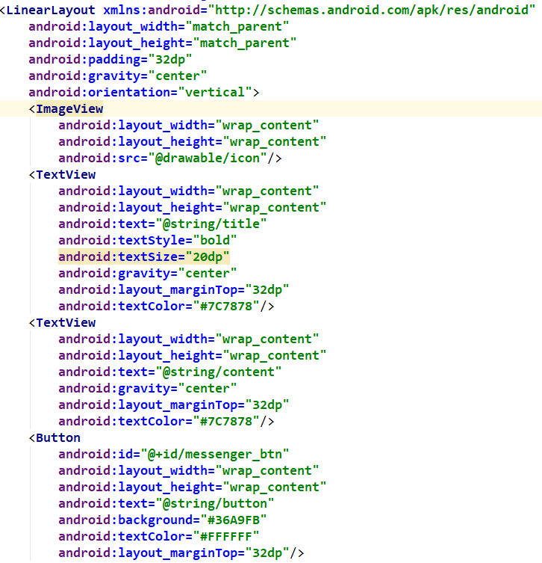
XML 레이아웃 구성- 세로화면

Slide 33
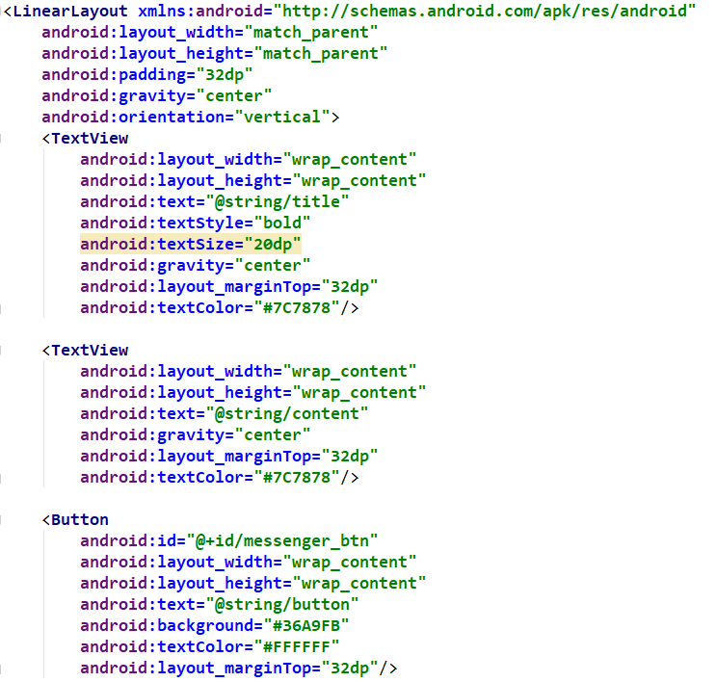
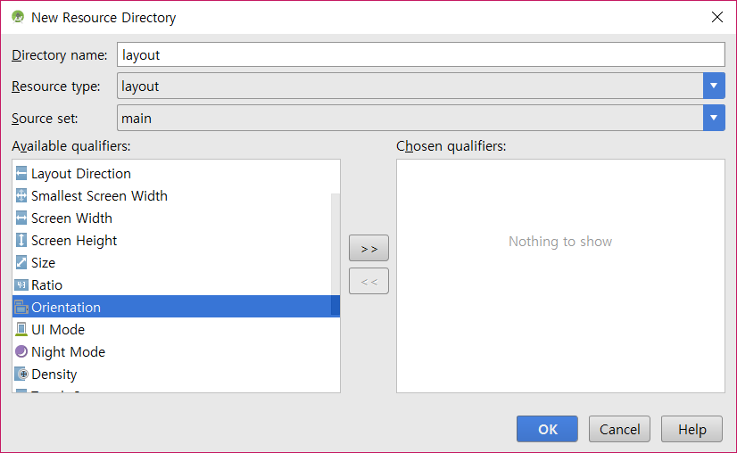
XML 레이아웃 구성-가로화면(layout-land)
폴더만들기

Slide 34
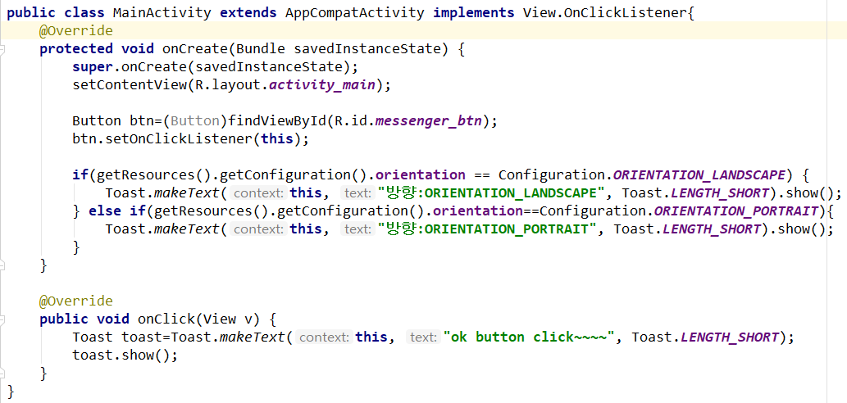
자바에서 화면 방향 정보 가져오기
MainActivity.java에 추가

